Slide 1

Emnespørgetime Kom godt i gang med eFaktura

Slide 2
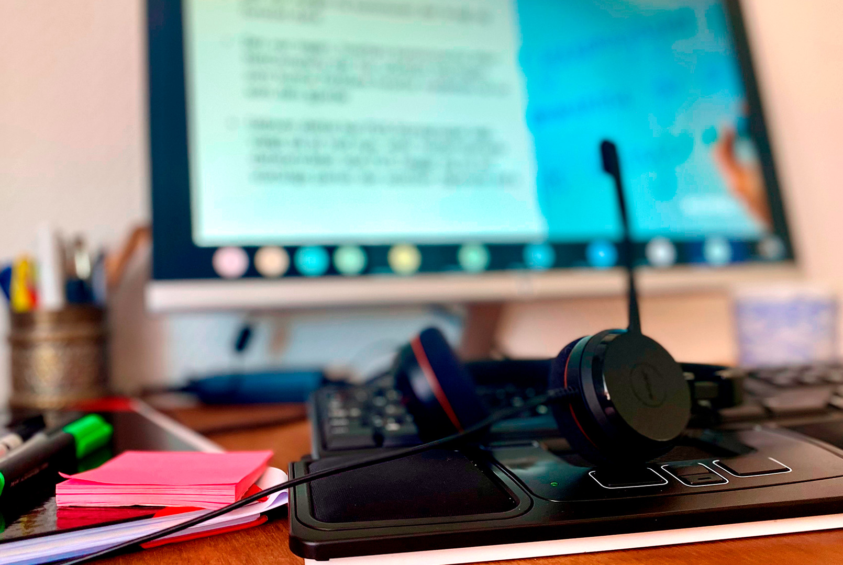





Velkommen til mødet
Praktisk information
Praktisk information
Find optagelsen her: Vejlednings- og uddannelsesmaterialer / Temavejledninger / eFaktura

Slide 3
Start

Slide 4

Kom godt i gang med eFaktura i KP
Emnespørgetime
Formålet
Introduktion til forskellige relevante materialer og ”linksamling” til senere
Plads til spørgsmål om grundlæggende brug af og opstart med eFaktura i KP

Slide 5
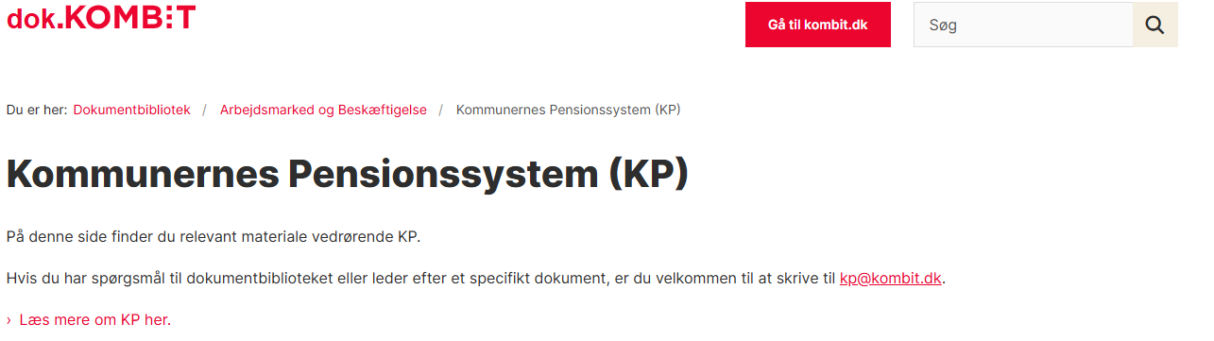
Start på KOMBITs dokumentbibliotek
Emnespørgetime
KOMBITs dokumentbibliotek - Kommunernes Pensionssystem (KP)

Slide 6
Generelt om brug af eFaktura i KP

Slide 7
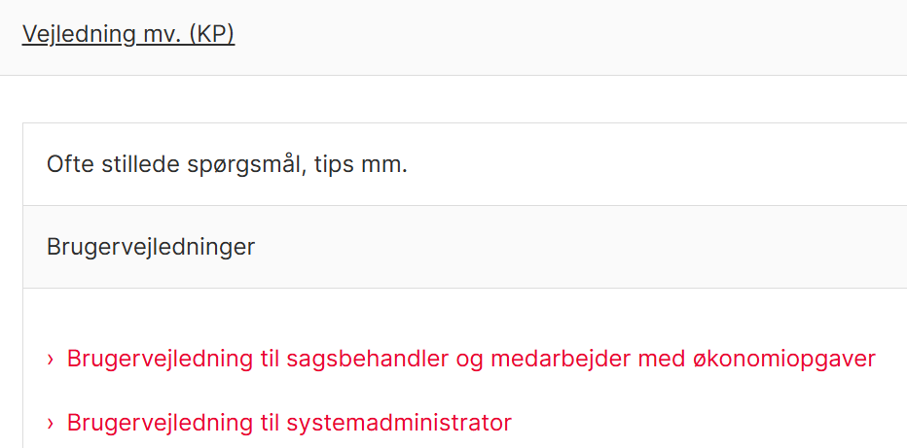


Brugervejledninger Sagsbehandler
Emnespørgetime

Slide 8
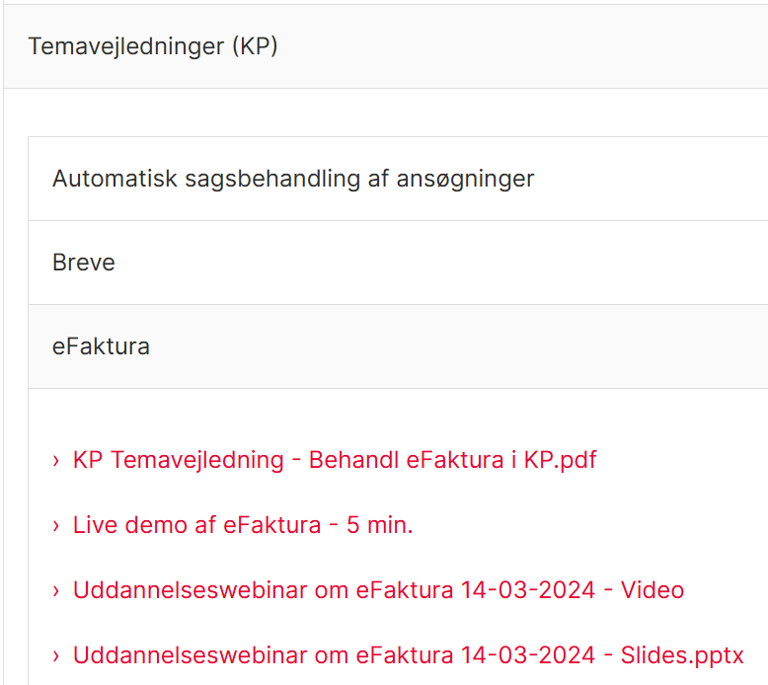
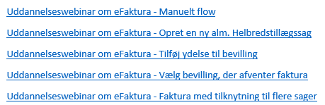
Temavejledning og videomateriale
Emnespørgetime
Uddannelseswebinaret opdelt efter emner

Slide 9
Opsætning af eFaktura i KP

Slide 10
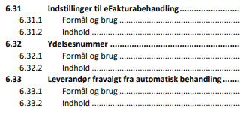
Brugervejledninger Systemadministrator
Emnespørgetime

Slide 11
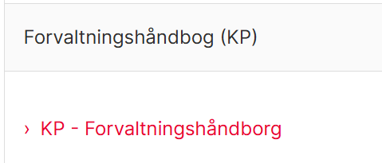
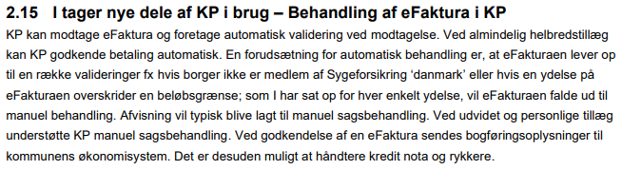
Forvaltningshåndbog I tager nye dele af KP i brug
Emnespørgetime

Slide 12
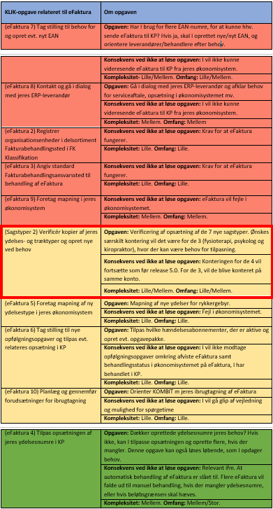
Temavejledning KLIK-opgaver
Emnespørgetime

Slide 13
KP Temavejledning – Behandl eFaktura i KP

Slide 14
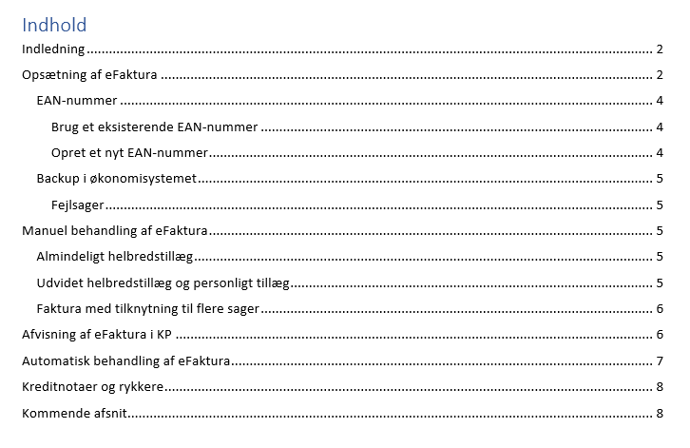
Temavejledning
Emnespørgetime

Slide 15
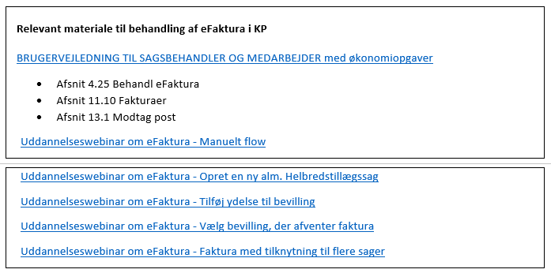
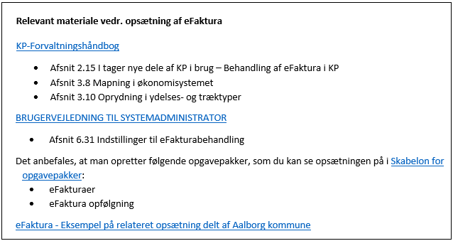
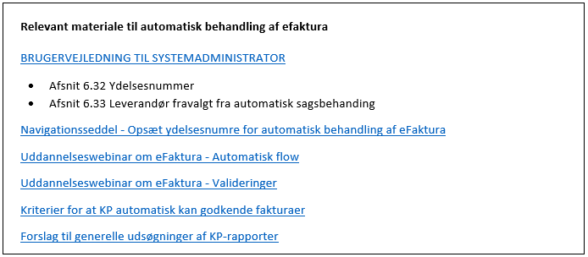
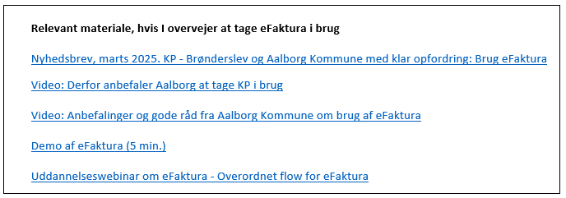

Temavejledning
Emnespørgetime

Slide 16
Slut

Slide 17

Eksempler på områder I kan have spørgsmål til
Emnespørgetime
Anvendelse af eFaktura i KP
Opsætning af eFaktura i KP
Automatisk behandling af eFaktura i KP
Understøttende materialer, KOMBITs dokumentbibliotek og driftssiden
Efterspørge hjælp eller dialog med andre kommuner, som anvender samme økonomisystem som jer
Efterspørge erfaringer med eFaktura fra andre kommuner
Efterspørge inspiration ift. behandling af eFaktura i KP

Slide 18

Tak for i dag!

